Slide 1
敏捷模式助力研发团队转型
做正确的事 > 正确的做事
2014-5-19
技术研发管理部

Slide 2
项目、产品 | 按时结项 (是/否) | 项目规模 （人月） | 上线 次数 | 首次上线 成功数 | 客户满意度 | 测试缺陷数 | 上线后COE级缺陷数
商家工作台 | 否 | 15+ | 20+ | 100% | 高 |  | 0
JOS | 否 | 10+ | 40+ | 100% | 高 |  | 0
电子发票 | 是 | 20+ | 5+ | 100% | 高 |  | 0
延保 | 是 | 10+ | 5+ | 100% | 高 |  | 0
电商云 | 否 | 40+ | 5+ | 100% | 高 |  | 0
京东ME | 否 | 10+ | 1+ | 100% | 高 |  | 0
网银在线 | 否 | 100+ |  |  | 高
眼镜试戴 | 是 | 10+ |  |  | 高
妈妈我要 | 是 | 10+ |  |  | 高

Slide 3
课件时长超过100小时
课程名 | 授课方式 | 受众 | 简介 | 时间盒
认证Scrum Product Owner | 工作坊 | 产品经理、业务方负责人、需求分析师、资深测试专家、UX | scrum介绍、通过模拟项目来学习如何从愿景提炼出需求backlog，如何维护和跟踪backlog，如何与团队高效协作等等 | 2天
认证Scrum Master | 工作坊 | 团队管理者、团队引导者、项目经理、资深SQA/测试专家 | scrum介绍，通过模拟项目来操练scrum，各种敏捷聚会，可视化管理等等 | 2天
认证Kanban Facilitator | 工作坊 | 团队管理者、Scrum Master、Product Owner、开发/测试、UX、业务方负责人、架构师、运营/运维、战略/规划者 | 看板介绍、价值流、在制品(WIP)、“Done”的定义、Kanban游戏、乐高游戏模拟Kanban、团队群策群力、Kanban所带来的组织变革 | 1天
烽火中的看板 | 工作坊 | 研发团队、运营维护团队、产品团队、市场销售、培训团队 | 价值流分析、看板三要素、看板制作，模拟体验 | 2.5小时
精益乐高 | 工作坊 | 所有人 | 推动与拉动系统、看板、系统思考、流、均衡生产、工作单元。全程模拟体验 | 短版：1.5小时 长版：3小时
Code Kata/Retreat/Dojo | 工作坊 | 研发、测试、架构 | 结伴编程/设计，测试驱动开发 | 3 - 4小时
持续交付介绍 | 讲授 | 研发人员、发布人员、运维人员 | 部署流水线 | 1.5小时
敏捷不是一个传说 | 讲授 | 所有人 | 敏捷开发全面观，包括管理实践和工程实践 | 2小时
CI和TDD介绍 | 讲授 | 研发人员 | 持续集成、测试驱动开发、验收测试驱动开发 | 1小时
敏捷回顾 | 工作坊 | 团队管理者和引导者、Scrum Master | 回顾过程、回顾工具箱 | 1天
敏捷与创意游戏风暴 | 工作坊 | 所有人 | 精益、敏捷、创新 | ∞
自管理团队与一线经理 | 工作坊 | 团队管理者 | 授权、自组织、观察力、指导团队、团队动力、组织文化、工作方式、团队工作技能、承诺、健康冲突、领导力、精益敏捷中的经理 | 2 - 3天
产品经理新时代 | 讲授 | 产品经理、业务分析师、UX | 精益+UX、精益创业、Scrum中的产品负责人、看板驱动产品演进、企业级敏捷大图 | 2小时
敏捷项目管理介绍 | 讲授 | 项目经理、团队经理 | scrum框架 | 1小时

Slide 4

持续变革团队 --- 鹰的重生
JOS：京东首个敏捷团队
卖家工作台：CMO首个敏捷团队
两个团队成立两年，转型后离职率均为零！

Slide 5
卖家工作台（原商家助手）
死亡行军的蜕变！
价值来源于客户访谈及傆型假设验证

Slide 6
卖家工作台（原商家助手）
死亡行军的蜕变！

Slide 7
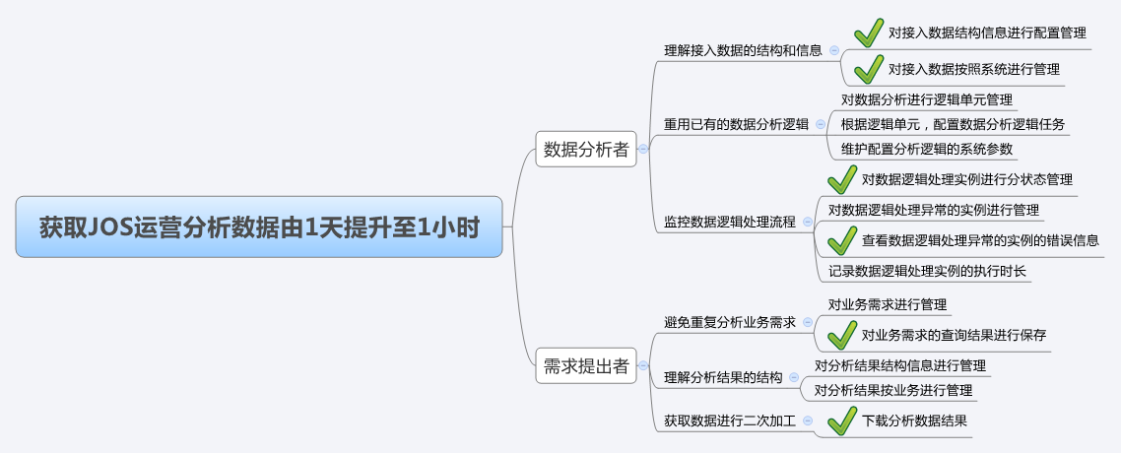
JOS最短价值路径
最短路径，快速衡量MVP
快速迭代，交付价值
响应变化

Slide 8
JOS拥抱变化
i
增量式开发：
迭代式开发：

Slide 9
交付周期(响应市场变化的能力)

Slide 10
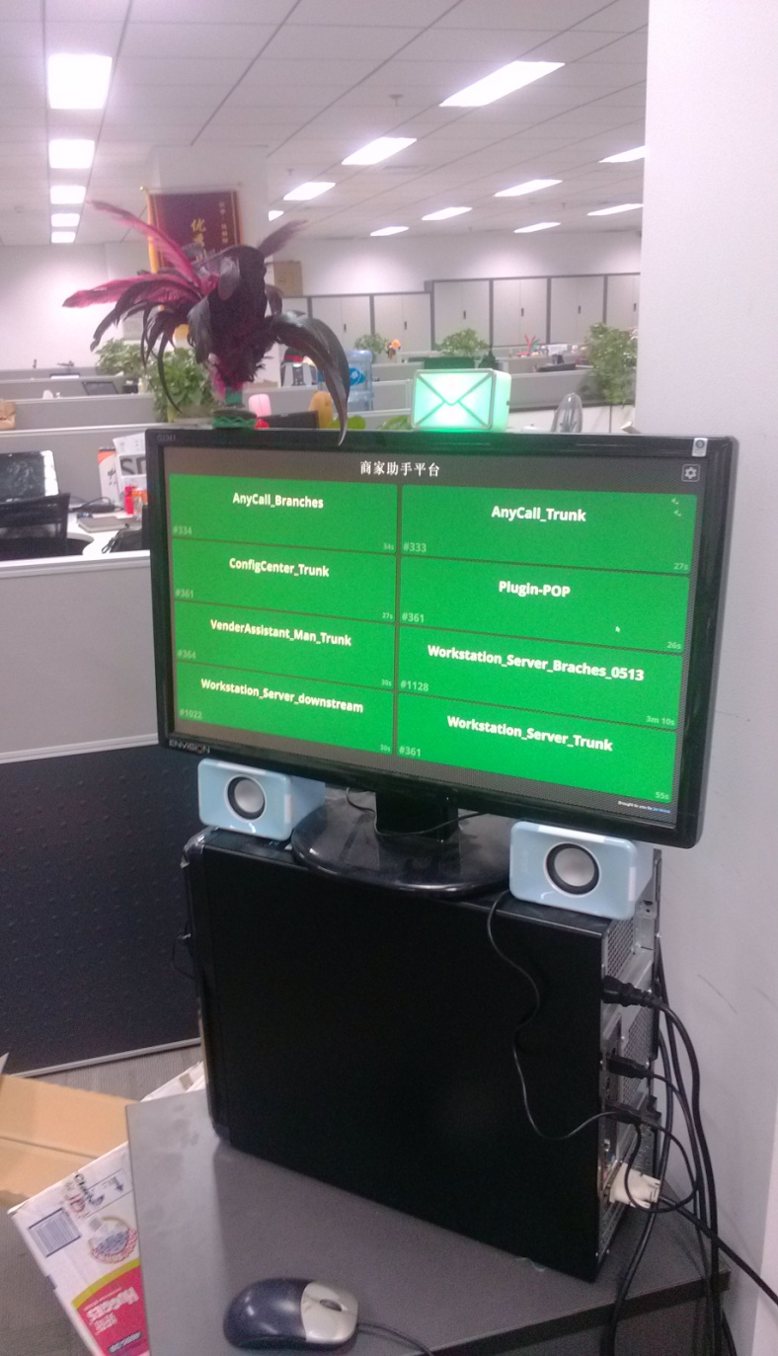
质量在于反馈
缺陷反馈周期
过去 | 现在
1天 --- 1个月 | 5分钟内

Slide 11
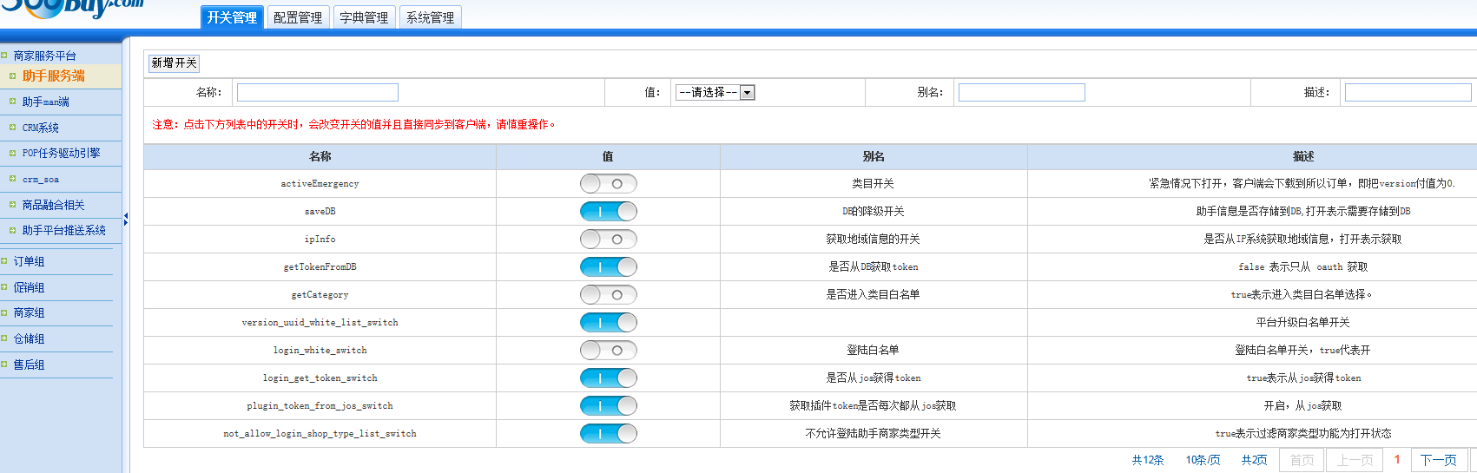
特性开关工具已内部开源
上线后问题修复方式
过去 | 现在
线上惊心修复 | 关掉开关找问题

Slide 12
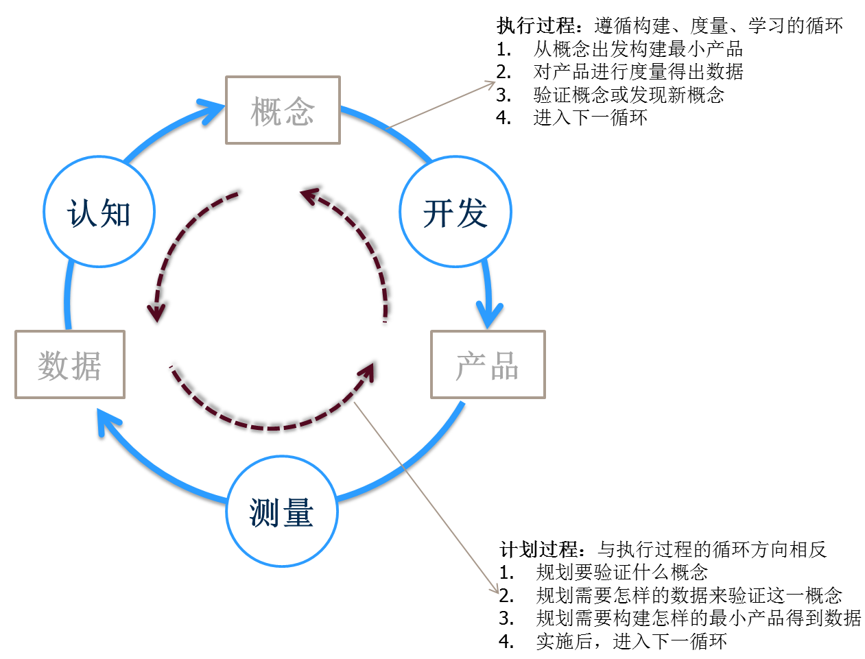
精益创业 --- 将决策权交给真实用户
影响地图
精益画布

Slide 13
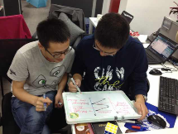
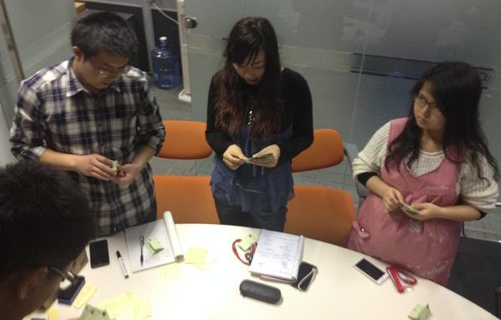
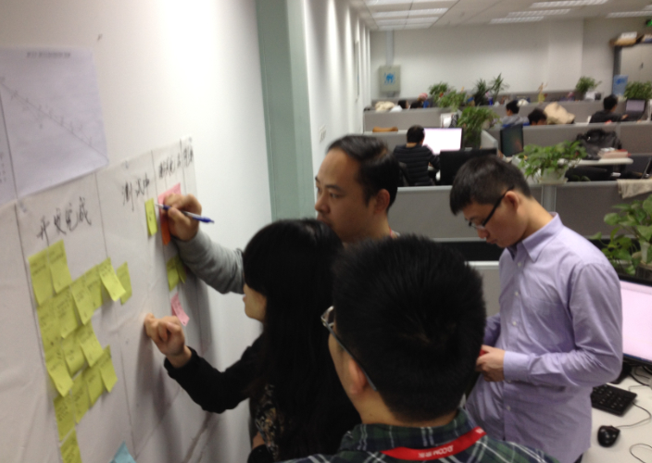
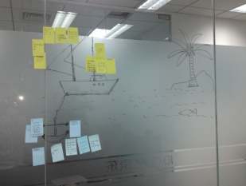
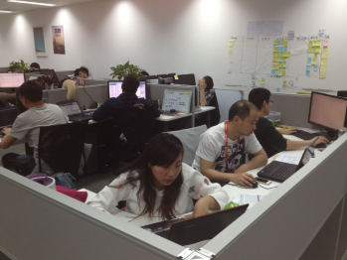
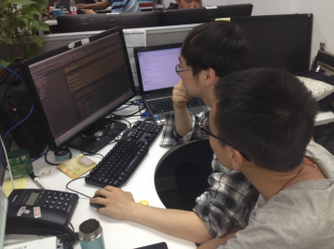
持续关注价值和团队是产品成功的保障
急速沟通
计划风暴
10分钟立会
回顾反思
跨职能特种部队
代码赌场
团队自拍视频：
http://v.jd.com/index.php/lesson/videoshow/vid/2083

Slide 14
建议
高管团队支持研发团队持续变革，设立最具影响力技术团队大奖，包括：
跨职能小团队内影响力
事业部内影响力
研发部内影响力
业界影响力
创立最佳敏捷团队大奖，老李亲自签名并颁发
按照创造价值多少(money/outcome)设立KPI，而不是按照做的活多少（more than output）设立KPI。让每个人都关注价值。
增加Scrum Master和Product Owner官方认证培训预算
启动研发组织变革战略规划

Slide 15
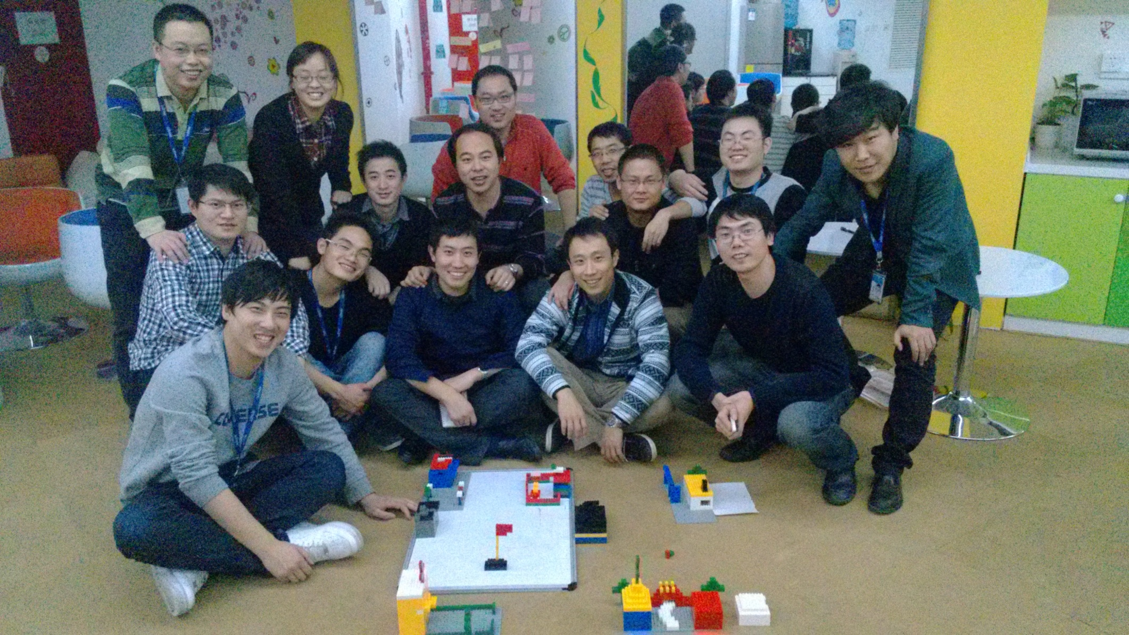
星星之火正在燎原
他们是京东最早“吃螃蟹”的人，如今他们已经是京东敏捷精神的主要传播者！

Slide 16

老李语录(摘自《敏捷一千零一夜》推荐序)
“敏捷是一种方法，更是一种组织能力。那些不懂得敏捷不利用敏捷方法的研发团队，最终将在快速变化、竞争激烈的互联网环境中落败。拥抱敏捷吧，从现在开始！”
京东商城高级副总裁 李大学

Slide 17



成为一名教练要靠自己，我们只提供土壤
交付价值的同时，交付高绩效团队
阿米巴团队导师
让小而美的阿米巴能真正落地（商家工作台、JOS、故事APP、EC等）
引导团队如何识别和交付价值
引导团队如何自组织
研发团队成员教头
传授技术工程实践(TDD、CI/CD、ATDD、PP etc.)
心里辅导
沟通与协作
经理们的向导
指导产品经理、职能经理和项目经理识别正确的事的方法
领导力修炼
管理环境让团队成功
引导技术
价值与创新方法布道师

